Slide 1




서홍계장
INSERT
COIN
GAME START!

Slide 2




목차
1.Snake Game
2.Maze Game
3.Block Game
4.Study Words

Slide 3



팀원소개
PPT제작능력
PPT제작능력
자료조사
자료조사
발표
발표
서희정
홍용진
PPT제작능력
PPT제작능력
자료조사
자료조사
발표
발표
계윤도
장효제

Slide 4
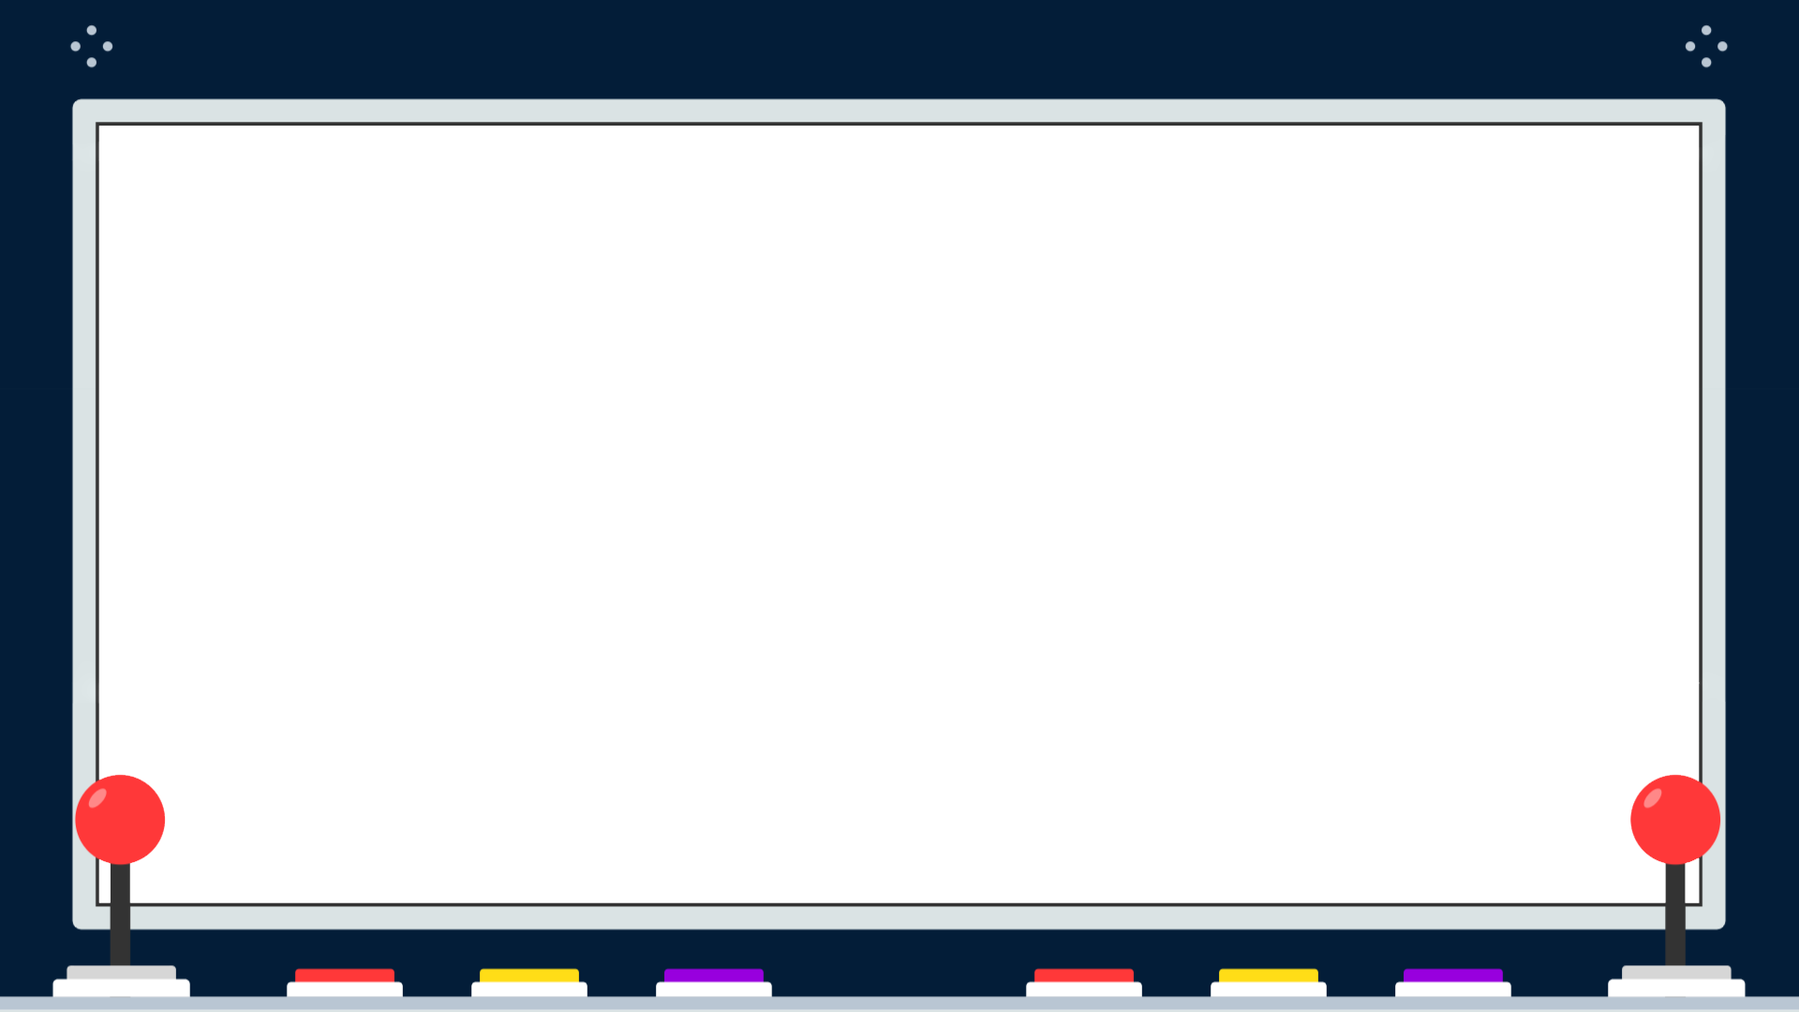



SNAKE GAME
Level Up!

Slide 5
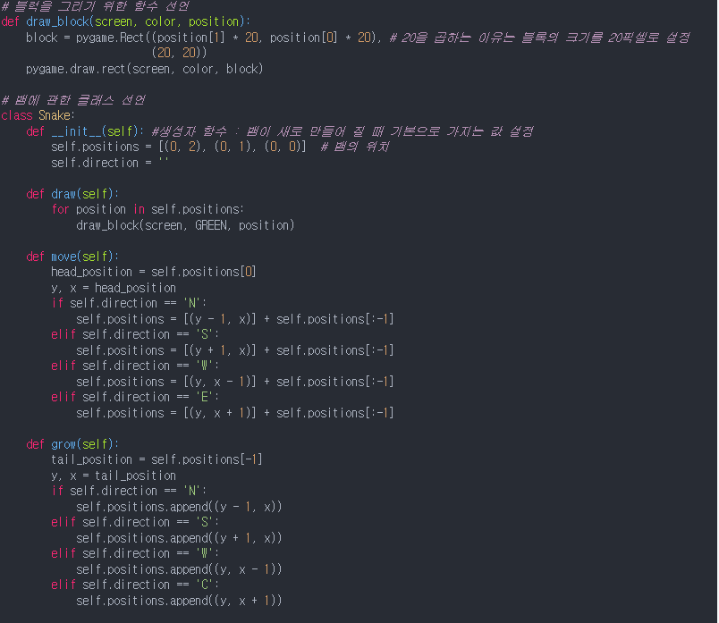
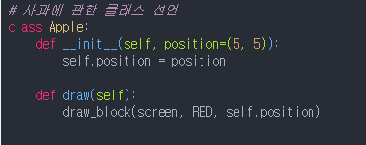
Class

Slide 6
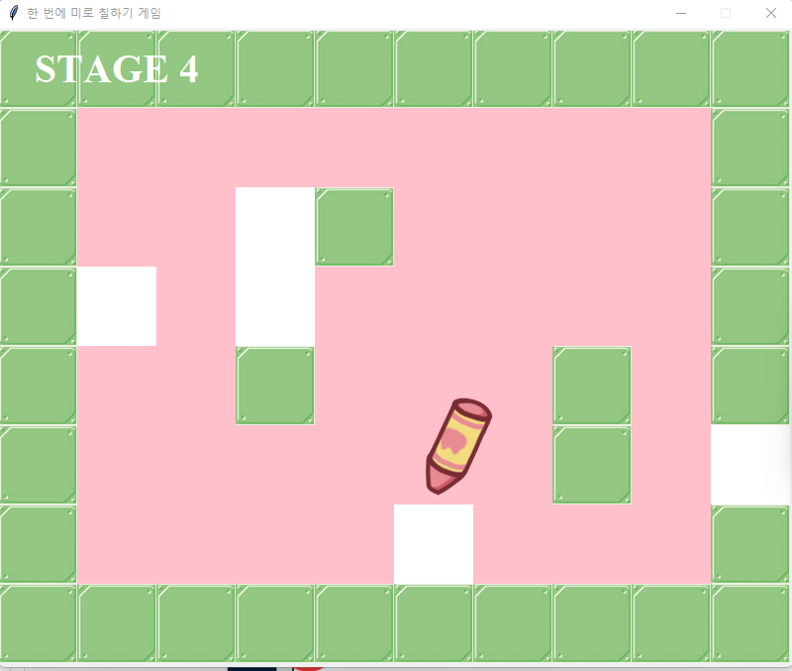



MAZE
GAME
Level Up!

Slide 7
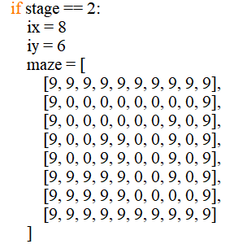
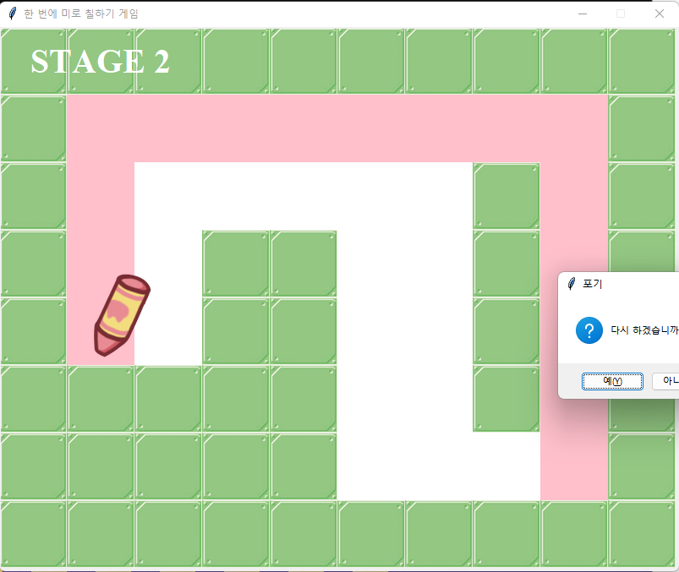
배열로 미로…

Slide 8
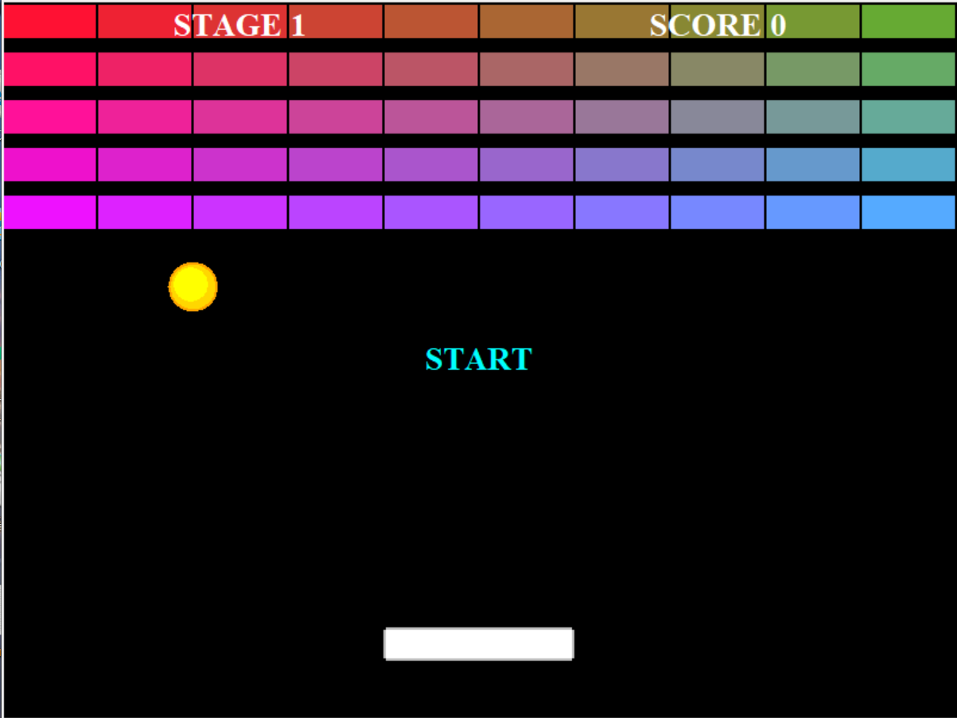



BLOCK GAME
Level Up!

Slide 9
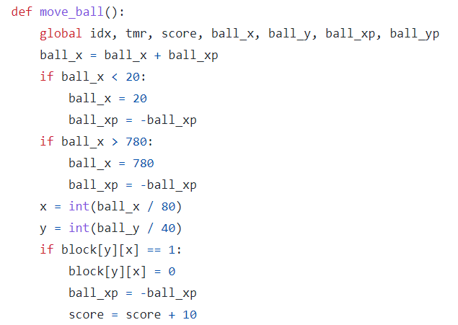
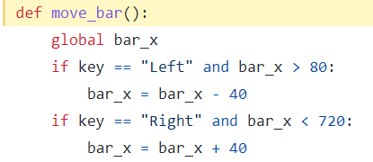
좌표 설정

Slide 10
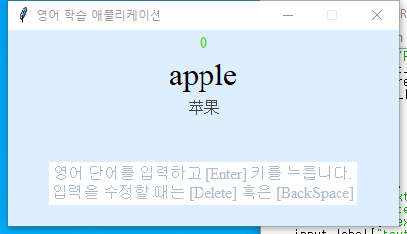
STUDY
WORDS
Level Up!

Slide 11
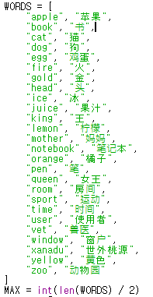
배열 설명
배열은 한 번에 여러 값을 포함할 수 있는 특수 변수입니다.
배열은 단일 이름 아래에 여러 값을 저장할 수 있으며 색인 번호를 참조하여 이러한 값에 액세스할 수 있습니다.

Slide 12


Reference
참조
SNAKE game
https://ai-creator.tistory.com/523
https://drive.google.com/drive/folders/1L9QwEuS73yWE3C7l229XdHam4CBc2WDH
2,3,4번째 게임은
“파이썬으로 배우는 게임 개발 (입문편)을
참조하였습니다.
https://github.com/Jpub/PythonGame_1

Slide 13
발표들어주셔서 감사합니다!
Thank you!
GAME over!!

